Slide 1
Учитель физики Хебдинская СОШ
ШАМИЛЬСКОГО
РАЙОНА
Тел. 8(964)-013-65-03:
e-mail: rugelda77@mail.ru

Slide 2
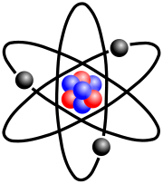
Физика - происходит от греческого слова «фюзис», что означает «природа»
Методика моей работы построена по следующему принципу:
Природа
Познание
Физическая наука
Адаптация
Школьная физика
Как изменить отношение учащихся к предмету?
Как через уроки физики развить познавательный стиль?
Как сделать чтобы ситуативный интерес к науке стал частью индивидуального развития?
Для чего учить?
Чему учить?
Как учить?

Slide 3
Интегративно – дифференцированный подход представляет собой:
соединение интегративного и дифференцированного подхода и обеспечивает, как достижение целостности восприятия мира, так и личностную ориентацию обучения.
При этом создаются условия для формирования ключевых компетентностей личности, имеющих надпредметное содержание, а также дичностной компетенции для самоопределения, самораскрытия и саморазвития.

Slide 4
Концепция ИДП:
1. Реализация гармонического единства интеграции и дифференциации в процессе обучения возможна при использовании процесса самообучения.
Это даёт возможность по-новому осмыслить эволюцию научных знаний, развитие образовательных процессов, осуществить пересмотр известных методов в обучении, тем более, что современность требует от учеников формирования способности самоорганизовываться, самосовершенствоваться.

Slide 5
2. Интеграция деятельностного подхода с личностно – ориентированным, системным и технологическим – залог развития личности ученика на основе его внутреннего потенциала.
Системный подход означает рассмотрение процесса обучения, взаимодействия учителя и обучаемого, личности каждого ученика как сложных систем.

Slide 6
3. Ориентация преподавания на личность и ей развитие, что можно обеспечить:
а) изучением и последующим учётом психологических особенностей учеников ( в частности, особенностей познавательной стратегии, или специфики мышления каждого)
б) активным и постоянным включением учащихся в учебную деятельность путём интегрирования элементов уровневого и модульного обучения;
в) разработкой обширного комплекса методических рекомендаций, созданием новых учебных программ и дидактических материалов, ориентированных на группы учащихся с определенным типом мышления.

Slide 7
Дидактически ИДП связан с модульно – дифференцированной организацией содержания курса физики и интеграцией в неё элементов других учебных дисциплин.
Это предполагает, с одной стороны, модульную структуру содержания учебного материала (по известной модульной технологии), а с другой дифференциацию всех учебных элементов как по уровням сложности, так и , что является относительно новым элементом, по когнитивным стилям.

Slide 9
Каждый урок открытия нового знания построен по структурно-логической схеме:
Физическое явление
Факты
Гипотезы
Величины
Законы
Практическое применение
Недостатки и меры борьбы с ними

Slide 10
УУД
Физическое явление
Факты
Гипотеза
Физическая величина
Закон
Применение и ее границы
Недостатки и меры борьбы с ними
Личностные
Регулятивные
Познавательные
Предметные
Метапредметные
Коммуникативные
Создание проблемной ситуации
Научная физика
Для рефлексии: (синквейн, метод дебатов ит.д.)

Slide 11
Система оценивания зависит от деятельности обучающегося на уроке и дома:
№ п/п | Ф.И.О. | Домашняя работа |  |  |  |  | Классная работа |  |  | Творческая работа
 |  | Знание теории (СЛС) | ДЭЗ | Решение задач | Контрольные вопросы | Домашний эксперимент | Участие на уроке | Работа в группе | Решение задач | Литература и художество | Реферат, доклад, сообщение | Составление задач | Результаты ВПР, пробных ОГЭ,ЕГЭ | Внеклассная работа( олимпиады, конкурсы, проекты) | Введение тетрадей | Поведение | Рейтинг
1
2
3
4
..
..

Slide 12
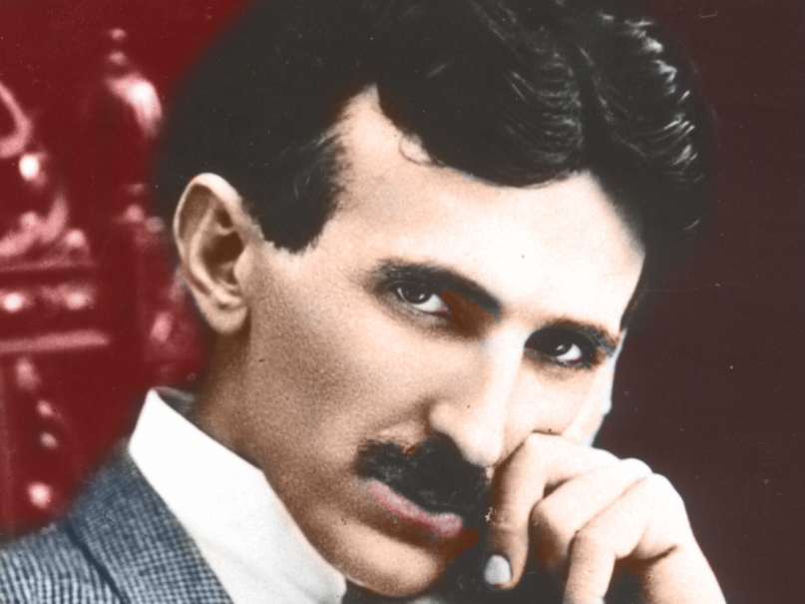
Эпиграф к уроку: «Вам знакомо выражение Выше головы не прыгнешь»?
Это заблуждение. Человек может все.
Изобретатель в области электротехники и радиотехники сербского происхождения, инженер, физик.
Н.Тесла

Slide 13
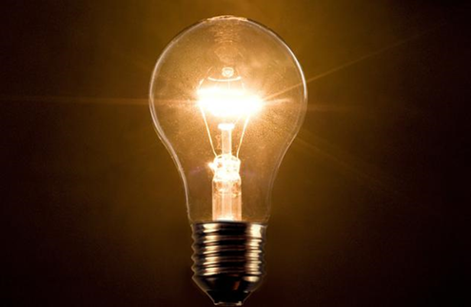
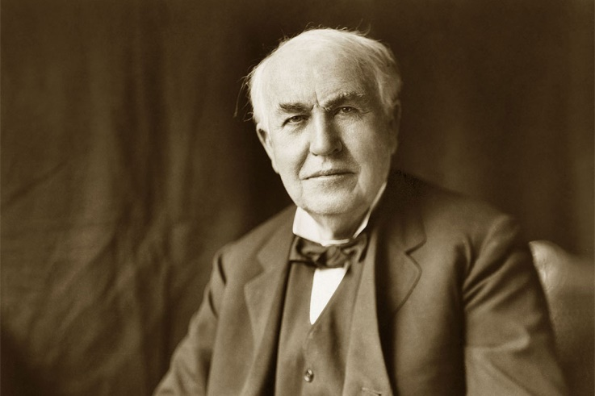
Год 1874. Русский инженер Александр Лодыгин получил патент на изобретение электрической угольной лампочки накаливания
В ХХ веке в связи с этим изобретением население Земли спит на час меньше, чем в Х1Х веке. Авторство этого изобретения оспаривают несколько ученых. Что это за изобретение и кто его авторы?
1879 году запатентовал своё изобретение в США и Эдисон.

Slide 14
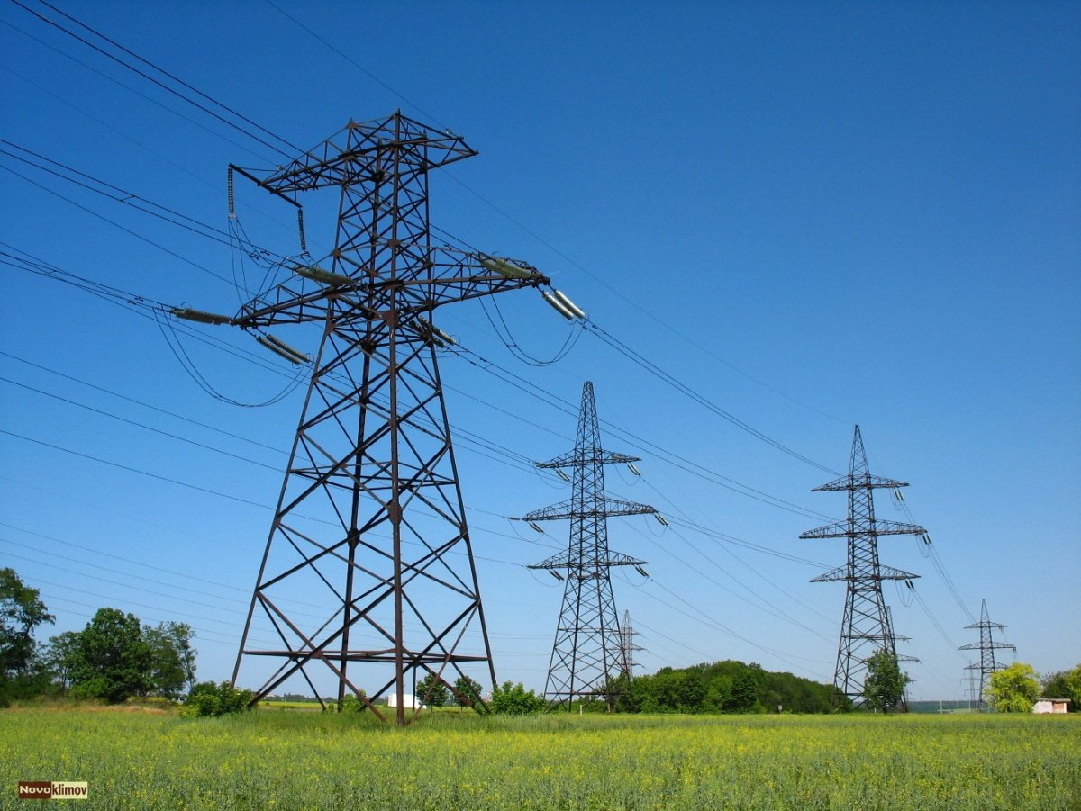
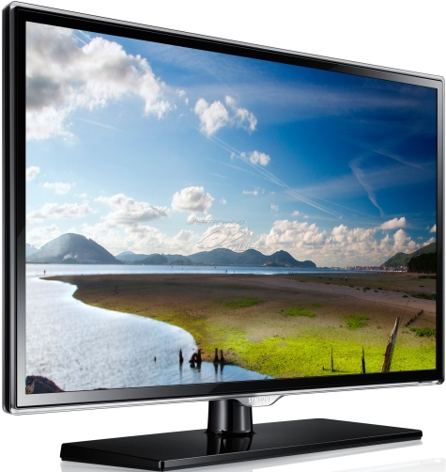
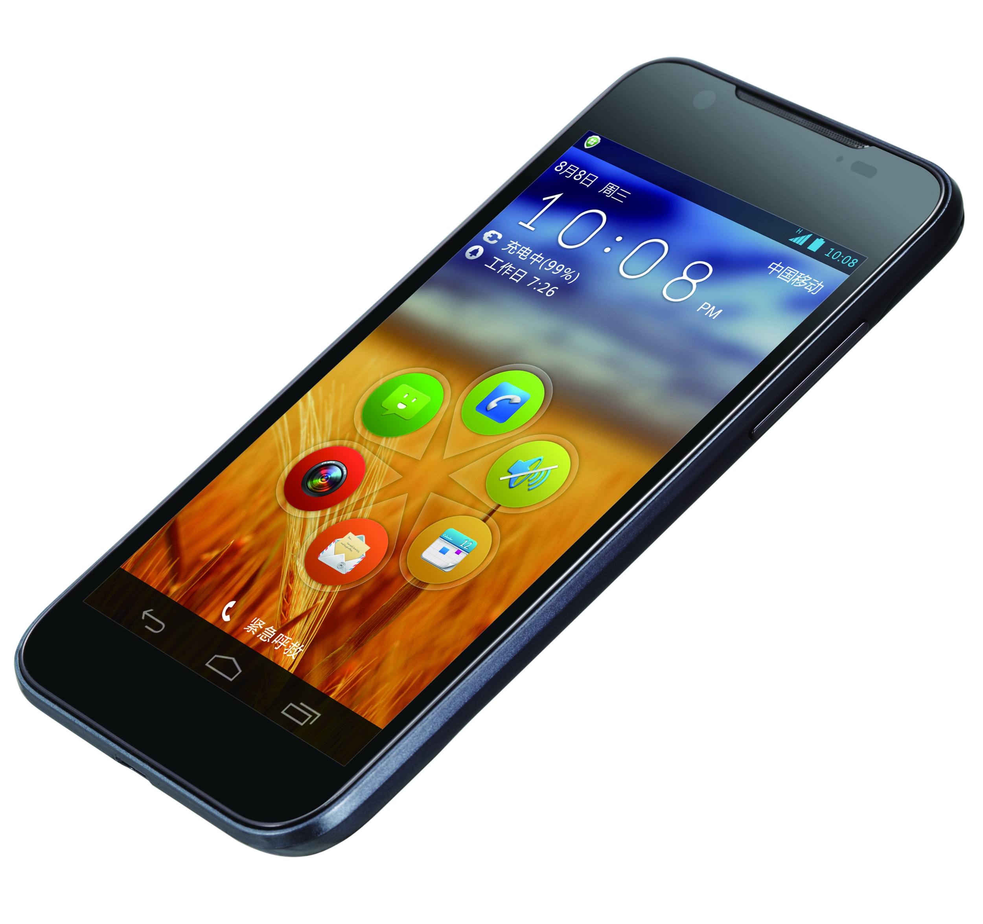
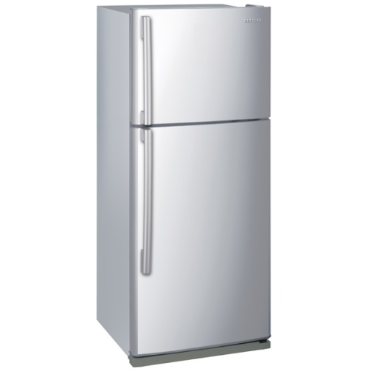
Отгадайте загадку:
Бегу, бегу по проводам, И нет меня быстрее! Тепло и свет несу я вам И делать все умею!

Slide 15
10 класс. Урок физики на тему:
Электрический ток.

Slide 16
Цель урока:
Дать понятие электрического тока и выяснить условия, при которых он возникает. Ввести величину, характеризующую электрический ток: силу тока
Рассмотреть действия электрического тока используя субъективный опыт учеников

Slide 17
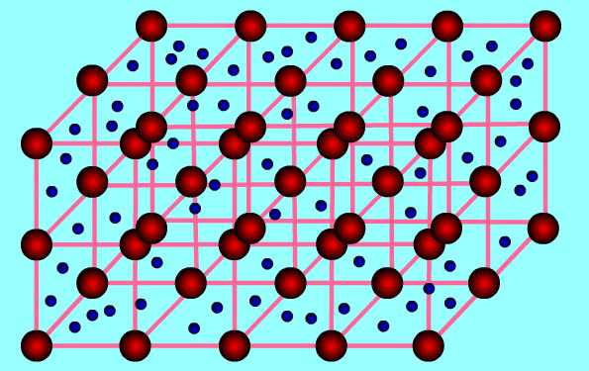
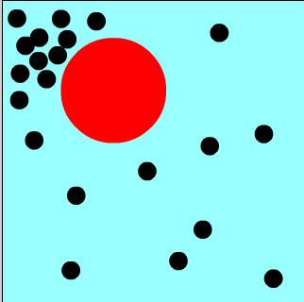
Явление:
Беспорядочное тепловое движение заряженных частиц
(тока нет)
Упорядоченное (направленное) движение заряженных частиц
(ток есть)

Slide 19
Факты: Действия электрического тока
Тепловое
Химическое
Магнитное
Физиологическое

Slide 20
Гипотеза: Условия необходимые для существования электрического тока.
Для возникновения и существования постоянного электрического тока в веществе необходимо наличие свободных заряженных частиц.
Чтобы эти частицы пришли в упорядоченное движение, нужно создать в проводнике электрическое поле.
Электрическое поле создают источники тока – гальванические элементы, аккумуляторы, генераторы.

Slide 21
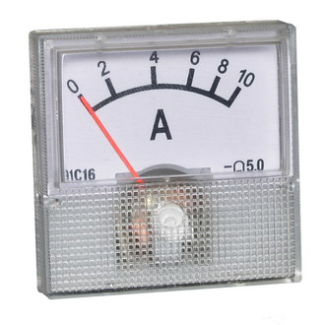
Величина и ее характеристики:
1.I- сила тока
2. Физическая величина, показывающая, какой заряд переносится через поперечное сечение проводника за единицу времени
3. Скалярная величина
4. [ I ] = 1 А
5. Амперметром, включается последовательно с участком цепи
1. Название и обозначение физической величины. 2. Физический смысл величины (дать определение, что характеризует, что показывает). 3. Векторная величина или скалярная? Если величина векторная, то куда направлена? 4. Единицы измерения физической величины. 5. Способ измерения величины.

Slide 23
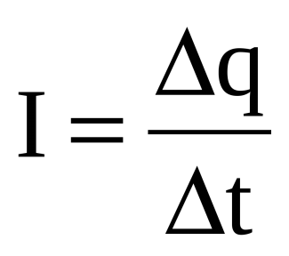
Закон:
1.Формула силы тока
2. Заряд и время его прохождения
3. Прямая пропорциональность
4. Количественная характеристика тока
5. V=S∙Δl
N=n∙V=n∙ S∙Δl
Δq=N∙ q₀= n∙ S∙Δl∙q₀
I= q_{0∙}n∙v∙S
I= q₀∙n∙v∙S
1.Как называется формула?
2.Какие физические величины связывает между собой?
3.Каков вид математической зависимости?
4.Каков физический смысл представленной закономерности?
5. Какие производные формулы можно еще получить?

Slide 24
А теперь маленький эксперимент….
Запишите тему урока левой рукой
Не стыдно не уметь, стыдно не научиться
Человек может ВСЕ!!!

Slide 25
Применение:
Тепловое действие электрического тока:

Slide 26
Применение: химическое действие тока

Slide 27
Применение: Магнитное действие тока

Slide 28
Применение: Физиологическое действие тока

Slide 29
Недостатки:

Slide 30
Отгадайте о чем идет речь
Она ничего не стоит, но много даёт
Она никому не вредит
Она длится мгновения, а в памяти остаётся порой навсегда.
Это – лекарство против обиды
Увидишь лицо без неё-сделай это сам!

Slide 31
Улыбнитесь друг другу и улыбайтесь почаще!
ЧЕЛОВЕК МОЖЕТ ВСЁ!!!!

